Slide 1


11주차
알고리즘 스터디
By. 선민기

Slide 2
목 차
01 라빈카프 알고리즘
부)1-1 롤링해시
02 레벤슈타인 거리
03 보이드무어

Slide 3
01
라빈카프 알고리즘
문자열 매칭 알고리즘
롤링해시 사용
문자열 P에서 패턴 S를 탐색
문자를 하나씩 비교하지 않고 해싱 된 값을 사용
O(N)의 시간복잡도
해시 충돌 처리필요!!
이전 단계에서 구한 해시 값을 다음에도 사용
같은 해시 값을 가지는 데이터(해시충돌)은 체이닝

Slide 4

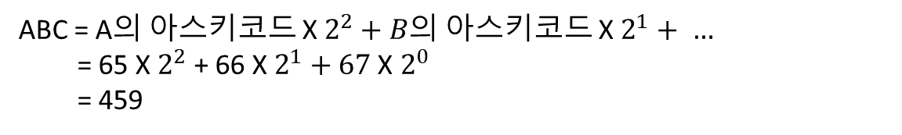
부. 1-1
롤링해시
롤링해시?
예시로 설명합니다.
롤링해시 공식
예시1
ABC = A의 아스키코드 X $2^{2}+B의$ 아스키코드 X $2^{1}+ …$
= 65 X $2^{2}$ + 66 X $2^{1}+67 \text{X} 2^{0}$
= 459

Slide 5
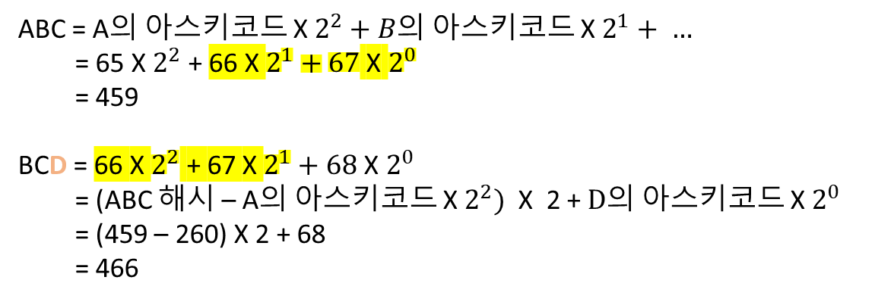
부. 1-1
롤링해시
예시2
ABC = A의 아스키코드 X $2^{2}+B의$ 아스키코드 X $2^{1}+ …$
= 65 X $2^{2}$ + 66 X $2^{1}+67 \text{X} 2^{0}$
= 459
BCD = 66 X $2^{2}$ + 67 X $2^{1}+6\text{8} \text{X} 2^{0}$
= (ABC 해시 – A의 아스키코드 X $2^{2})$ X 2 + $D의$ 아스키코드 X $2^{0}$
= (459 – 260) X 2 + 68
= 466

Slide 6
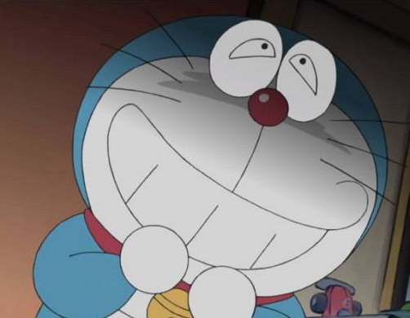
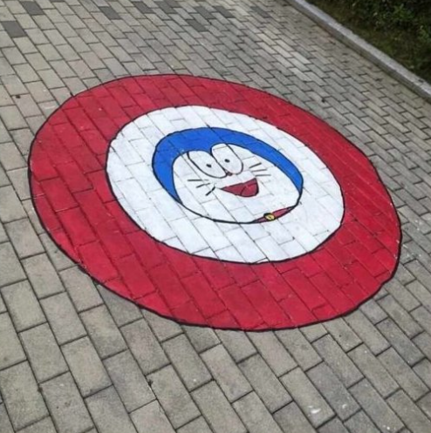
02
레벤슈타인 거리
개요
두 문장이 차이를 수치로 나타낸 것,
두 문장이 얼마나 유사한지를 값으로 나타내는 방법,
문자를 삽입, 삭제, 치환해 다른 문자열로 변형에 최소 필요 횟수
비교 대상
도라애모옹
도라캡틴
5글자
4글자
둘이 얼마나 다른 걸까??

Slide 7
02
레벤슈타인 거리
알고리즘 설명
1
문장1길이 + 1 X 문장2길이 + 1 인 2차원 배열 필요,
배열[0][0] = 둘 다 길이가 0인 문자열인 경우 => 0으로 세팅
2
배열[0][i] = 1 ~ 문자열 길이로 세팅,
배열[j][0] = 1 ~ 문자열 길이로 세팅,
3
If 두 문자열의 길이가 같음 && 새로 추가된 문자가 동일 :
대각선의 값을 그대로 가져와서 입력
Else:
상, 좌, 대각선 중 가장 작은 값 + 1 입력

Slide 8



02
레벤슈타인 거리
예시
 | NULL | 도 | 라 | 애 | 모 | 옹
NULL | 0 | 1 | 2 | 3 | 4 | 5
도 | 1 | 0 | 1 | 2 | 3 | 4
라 | 2 | 1 | 0 | 1 | 2 | 3
캡 | 3 | 2 | 1 | 1 | 2 | 3
틴 | 4 | 3 | 2 | 2 | 2 | 3
 | NULL | 도 | 라 | 애 | 모 | 옹
NULL | 0 | 1 | 2 | 3 | 4 | 5
도 | 1 | 0 | 1
라 | 2
캡 | 3
틴 | 4
 | NULL | 도 | 라 | 애 | 모 | 옹
NULL | 0 | 1 | 2 | 3 | 4 | 5
도 | 1 | 0 | 1 | 2 | 3 | 4
라 | 2 | 1 | 0 | 1 | 2 | 3
캡 | 3
틴 | 4
 | NULL | 도 | 라 | 애 | 모 | 옹
NULL | 0 | 1 | 2 | 3 | 4 | 5
도 | 1 | 0 | 1 | 2 | 3 | 4
라 | 2
캡 | 3
틴 | 4
 | NULL | 도 | 라 | 애 | 모 | 옹
NULL | 0 | 1 | 2 | 3 | 4 | 5
도 | 1 | 0
라 | 2
캡 | 3
틴 | 4
 | NULL | 도 | 라 | 애 | 모 | 옹
NULL | 0 | 1 | 2 | 3 | 4 | 5
도 | 1
라 | 2
캡 | 3
틴 | 4

Slide 9
03
보이드 무어 알고리즘
문자열 매칭 알고리즘
나쁜문자 탐색
문자열 P에서 패턴 S를 탐색
불일치한 문자가 있는 위치까지 그 문자와 일치하도록 점프
착한 접미부 탐색
O(N)의 시간복잡도
탐색범위가 역행하는 것을 막음
일반적으로 KMP 알고리즘보다 높은 성능을 보임

Slide 10
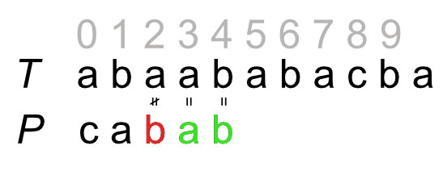
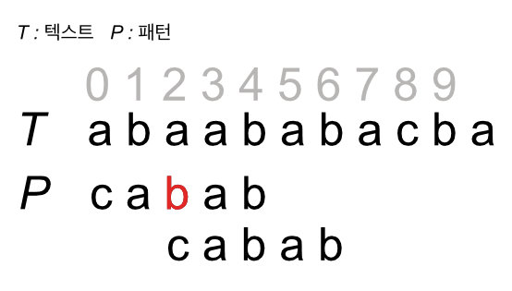
03
보이드 무어 알고리즘
나쁜문자?
패턴의 오른쪽 부터 탐색했을 때 타겟 문자열과 가장 처음으로 일치하지 않는 문자
착한 접미부?
패턴의 맨 오른쪽 ~ 일치하지 않는 문자 까지의 문자열

Slide 11
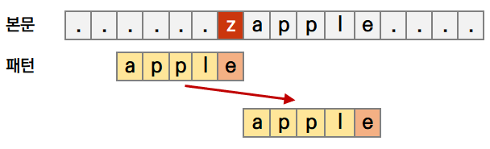
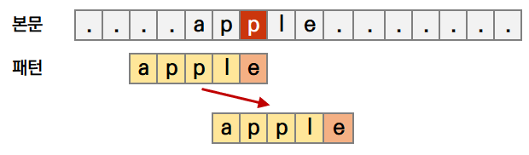
03
보이드 무어 알고리즘
예시 1
예시 2

Slide 12
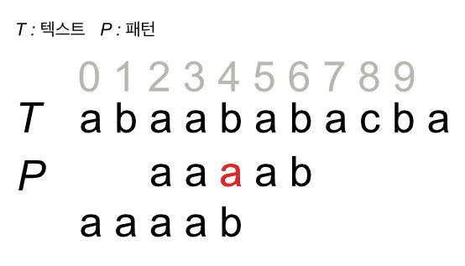

03
보이드 무어 알고리즘
예외상황
왜 뒤로 가지??
착한 접미부를 써!!

Slide 13
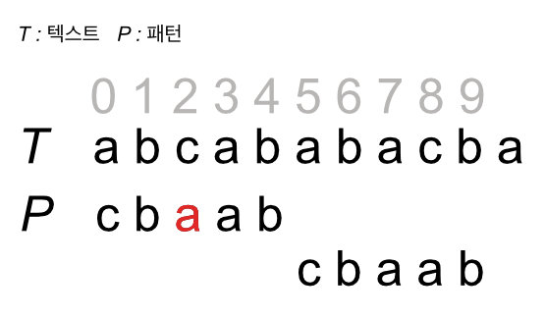
03
보이드 무어 알고리즘
예시 3
예시 4

Slide 14
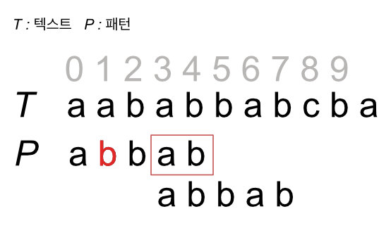

03
보이드 무어 알고리즘
예시 5

Slide 15
Q&A
감사합니다

